Slide 1
CSS
Eric Yoon

Slide 2
목차
1. CSS 란 ?
2. 선택자
3.박스모델
4.그리드
5. 미디어 쿼리
6.코드의 재사용. (중복 코드 정리 )

Slide 3
이자료로 수많은 css 컨텐츠를 다루기는 힘들것으로 생각이된다.
가장 기본적이면서 중요한것 위주로 소개를 하였다.
이정도만 학습하여도 기본적인부분은 활용할수 있을것이다.
조금더 의욕을 갖고 검색을 하여 부족한 부분을 익히며 본인의 스킬을 높여보자.
몰라서 무엇을 해야 할지 모르는 것과 , 우리가 모르는것을 안다 라는 점은 분명히 다르다.
이 학습을통해 자주 사용되는 문법을 익히고 모르는부분이 있다면 검색을 통해 익힐수 있길 바란다.
이 학습은 생활코딩의 이고잉님의 도움으로 제작하게 되었습니다.

Slide 4
CSS 란 ??
이전 학습에서 우리는 HTML이라는 언어를 학습 하엿다.
태그와 태그로 이루어진 언어
하지만, 단점이 있다면 디자인 적인 부분이 부족하다.
그런 단점을 CSS 로 극복할수 있다.
사실 CSS 는 굉장히 중요하다.
배울것도 알아야할것도 많고, 활용수준도 다양하다.
이역시 가장 기초적이고, 자주 사용 되는 몇가지 학습만으로 충분히 활용 할수 있고 이해할수 있슴에 목적을 두었다.
나머지 궁금한것은 검색 엔진을 통해 검색을 하며 부족한 지식을 습득 할수 있을 것이다.

Slide 5
선택자와 속성자
CSS 언어에는 선택자 와 속성자 로 나뉘어진다.
선택자 는 태그와 태그로 이루어진다.
<style>~~</style> 로 구성 되어 있고 그 내부에 font 사이즈 색상 등등 으로 꾸밀수 있다.
이 선택자 태그는 <head>의 머리말에 입력을 한다.
반대로 속성자는 본문인 <body> 의 부분에 직접 입력할수가 있다.
설명을 많이 할수록 더 복잡하고 어려워 질것이다.
그냥 다음 실습 환경을 직접 보자. 이해가 더 빠를 것이다.

Slide 6
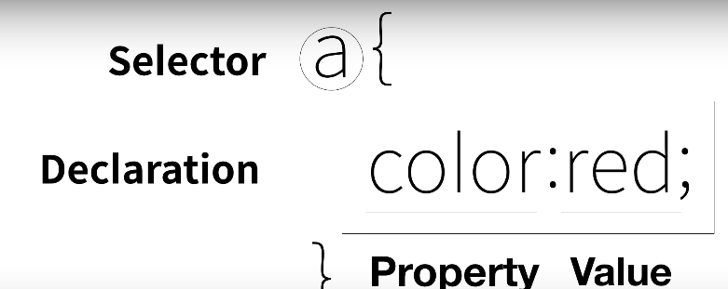
선택자 의 구성.
Selector = 선택자
Declaration =선언,효과
Property=속성
Value=값

Slide 7
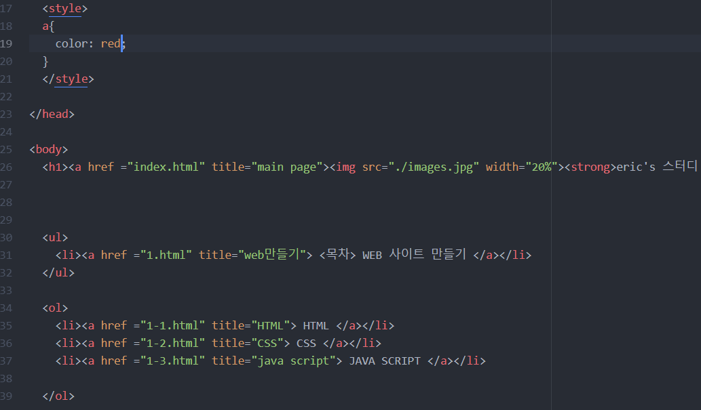
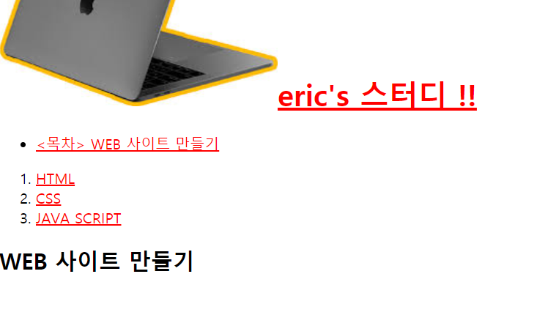
선택자 란?
<style>
a {
Color:red;
}
</style>
-중괄호 앞에 a 가 무엇일까 ?
본문인 <body> 문중 <a>링크 태그 를 보기 바란다.
-그렇다 <head> 부분에서 본문 <body>의 모든 <a>태그의 색상을 레드로 변경 한것이다.

Slide 8
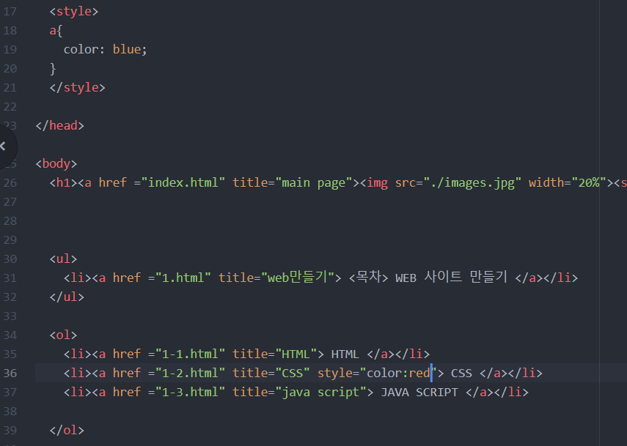
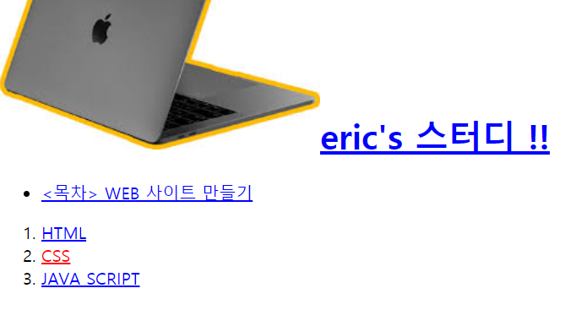
속성자 란?
본문 <body> 의 삽입 부분에
태그 없이 바로 속성을 주어 삽입 할수 있다.
Style=“color:red”
확실히 이해가 되지않나요 ??
이해가 안된다면 꼭 연락주세요!!

Slide 9
선택자 가 무엇인지 구별이 되었는가?
<style> 이라는 태그를 선언 함으로써 CSS를 선언 한다고 볼수 있고,
a { ~~} 를 입력함으로써, 본문의 a 구문 전부다 를 선택 한다고 볼수 있다.
그로인해 { } 중괄호 안에 옵션을 입력하여 효과를 볼수 있다.
그럼 조금더 응용을 해보자
Text-decoration(장식):none; ( 글자의 장식 (밑줄)을 없앤다.)
Text-decoration(장식):underline; ( 글자의 장식 (밑줄)을 준다.)

Slide 10
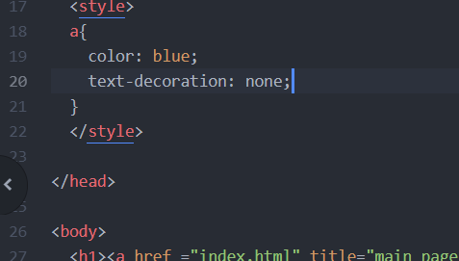
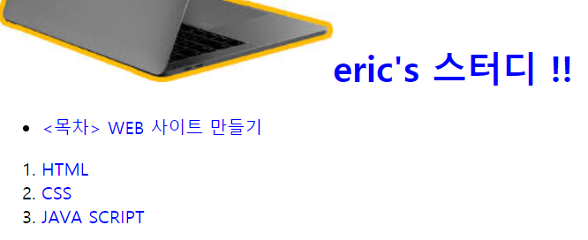
선택자 를 이용한 응용

Slide 11
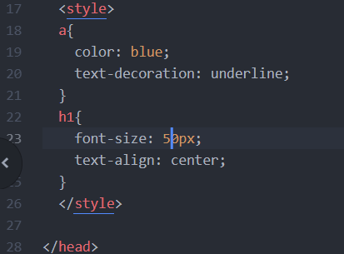
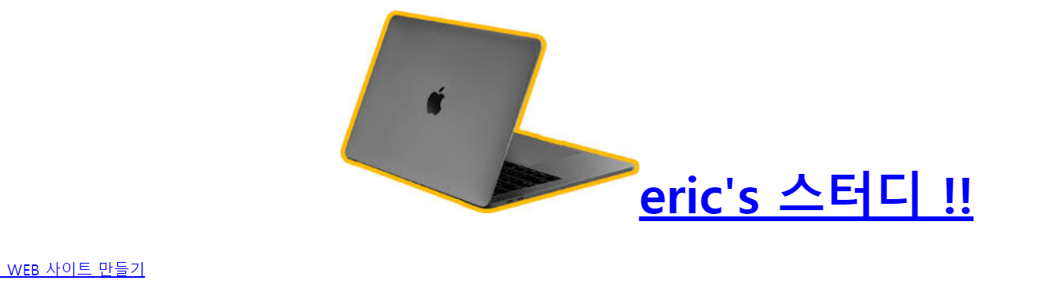
선택자 를 활용한 심화
우리가 사용하는 제목 H1 태그 .
제목을 제목 답게 글씨사이즈도 조정 해보고, 화면의 중앙에 위치해보자
우리는 우리가 모르는것이 무엇인지 앞서 선택자에서 학습 하엿다.
이제 검색을 할수 있다. 찾아보자.

Slide 12
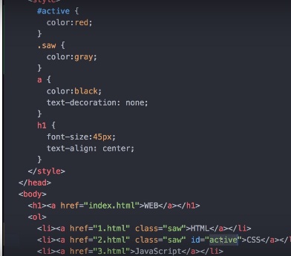
선택자의 순위
차후에 복잡하게 코딩을 하다보면 선택자가 많아 지고 복잡해질것이다.
그럼 선택자 끼리 순서의 의해서 충돌이 일어날수 있다.
그로인해 선택자도 순위가 있다.
Class 로 묶은 saw선택자는 .saw 로 표기 할수 있다.
또 그중에서는 id 로 묶은 active 선택자는 # active 로 표기 할수 있다.
예문을 보고 직접 실습해 보기 바란다 이해가 빠를것이다.
Id(#) > class(.) > tag

Slide 13
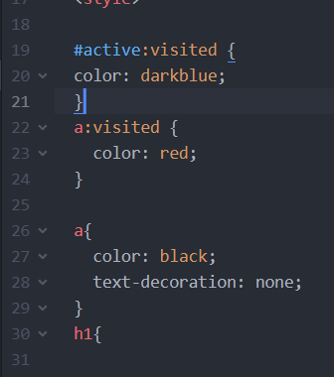
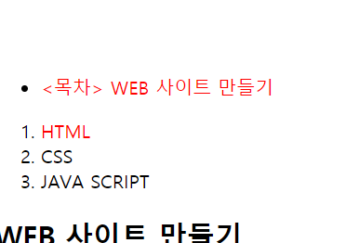
선택자를 활용한 심화2
방문한 링크와 방문 햇던 링크의 색상을 넣어 보앗다
몰라서 모르는것과
어떤것을 모르는것은 엄연히 다르다.
우리는 이제 어느부분을 모르는지 안다.
검색을 통해 알아내보자.

Slide 14
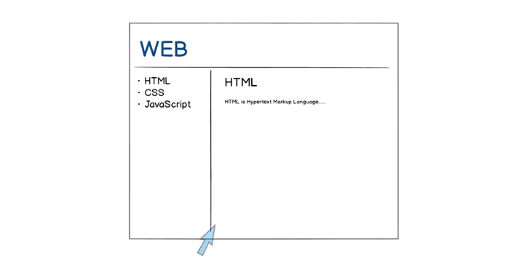
박스모델
제목부분과 메뉴부분을 나눠보자
가장 중요한 박스 모델이다
박스로 이런 표를 만들어 구분지어 보자.

Slide 15
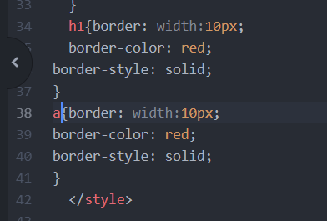
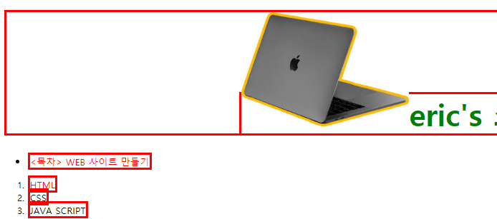
박스모델
유의할점.
제목 태그와 일반 태그의 활당 영역을 먼저 비교해서 보길 바란다.
제목태그인 h1 의 경우는 화면 전체를 활당받고 있다.
화면 전체를 활당 받는 이런 태그를 block level element
자신의 영역만 활당받는 태그를 inline element
용어는 중요하지않다.
다만, 어떤류의 태그들이 전체를 활당받는지는 참고해야할 부분이다.

Slide 16
박스모델
<style> 테두리 border-width(두께)10px;
Border-color:red;
Border-style:solid(실선);
</style>
앞서 살펴봣듯이 화면전체를 표현하는 block 과 자신만의 영역을 표현하는 inline 이 있다.
하지만 이엮시 inline 부분을 화면 전체block 으로 표현할수 있다. 참고하자.

Slide 17
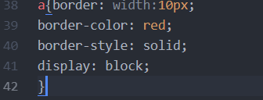
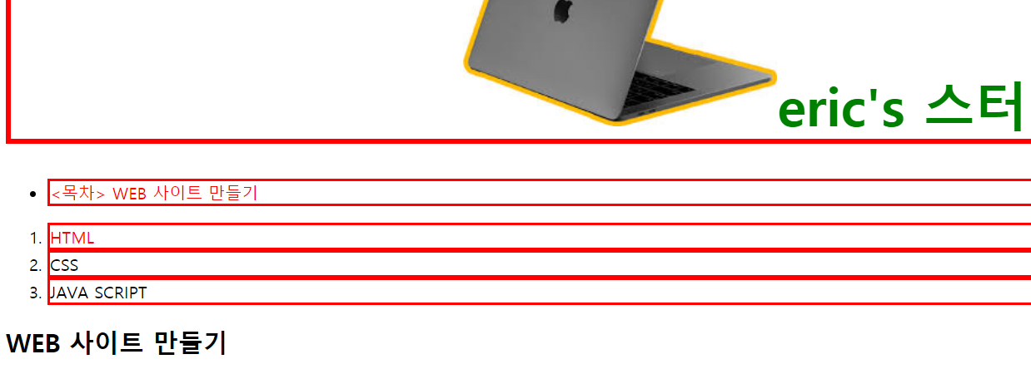
박스모델
Display:block;
이 명령어를 써보자

Slide 18
박스 모델
다음은 박스 안의 공간 padding 과
Margin 의 차이를 알아보자
박스 내의 공간은 padding : 20px; 로 사이즈를 넓혓고
박스와 박스와의 공간인 margin :20px; margin:0px;
로 차이를 둿다. 비교해 보기 바란다.
반드시 박스를 설정할려면 padding과 margin 의 차이를 이해하여 박스 내의 간격을 잘 조절 할줄 알아야 한다.
이해가 안간다면 검색엔진을 통해 검색해보자 css box model 수많은 자료가 검색이 될것이다.

Slide 19
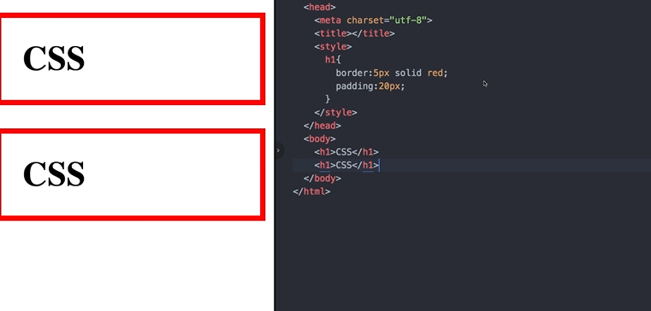
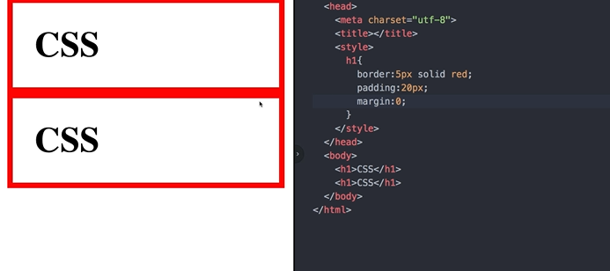
박스모델

Slide 20
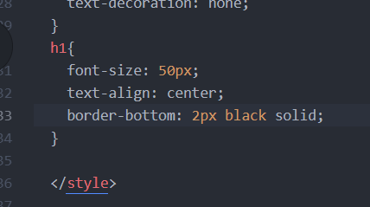
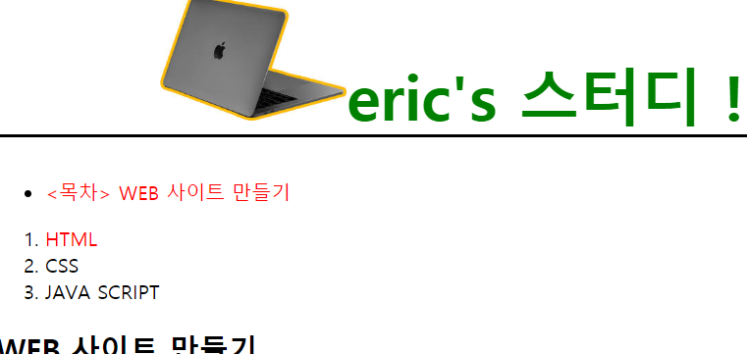
박스 모델 활용 1
이제 우리가 학습한 박스 모델을 활용하여 표처럼 칸을만들어 나눠보자 .
먼저 제일 윗칸인 제목 h1
Border : 2px black solid;
하지만 우리는 네모난 박스가아닌 밑에만 표시되는 박스가 필요하다. Border밑에 아래를 의미하는 bottom 을 활용
Border-bottom :2px black solid;

Slide 21
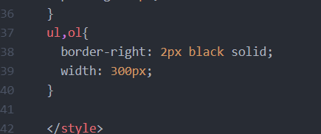
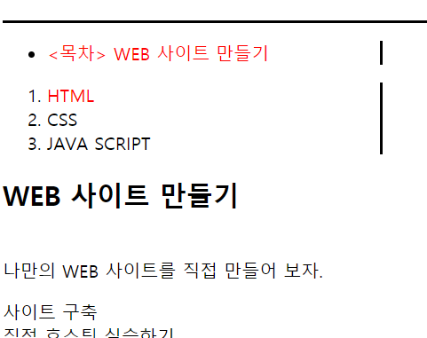
박스 모델 활용 2
이번엔 메뉴 칸을 응용해서 만들어 보자.
좌측 메늌칸에 집어넣을 <ol> 태그와 <ul> 태그 를 묶어서 선택자를 만들어 응용하자.
ul,ol{
border-right: 2px black solid;
width: 300px;
}

Slide 22
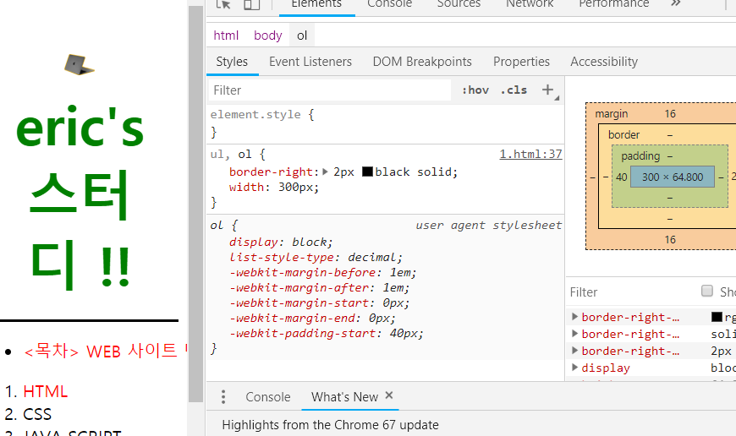
박스 모델 활용 3
그럴싸 하게 만들어 졋지만 엉성하다
왜그럴까 ??
Padding 과 margin 의 차이로 박스가 끝까지 안그러졋다.
본인이 사용하는 웹페이지 마우스 우클릭 소스검사 를 클릭해서 보자
필자의 경우 크롬 브라우저 참고하길 바란다.
마우스로 해당부분을 올리면 margin 이 얼만큼인지 확인할수 있다
직접 조종해보자.

Slide 23
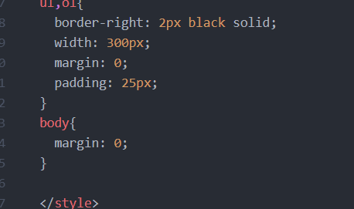
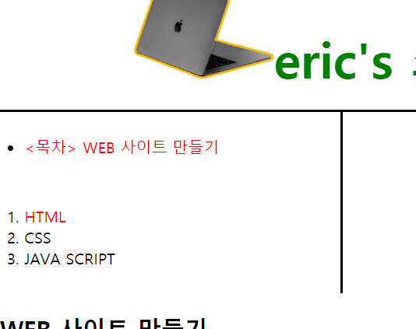
박스 모델 활용 4
필자의 경우는 <ul>태그와 <ol> 태그의 margin 0 ; padding 25px;
로 조정을 하였다.
이는 각각 컴퓨터 환경의 따라 달라질수 있으니, 직접 실습해보며 적절한 환경을 찾길 바란다.
또, <body> 태그 부분에 margin 부분이 있어 0으로 같이 변경하엿다.

Slide 24
그리드
우리는 새로운 태그를 알아야 한다
<div>~</div> , <span>~</span>
이태그의 기능은 아무것도 없다 !!!!
그럼 기능도 없는 태그를 왜 알아야 할까 ??
우리는 css로 디자인하고자 할때 묶어야될때가 있다는걸 알고 있다.
그럴때 묶을려고 쓰는 아무 기능 없는 태그 이다.
<div> = block element 를 묶을때 사용
<span> = inline element 를 묶을때 사용 한다는 것만 알아두자.

Slide 25
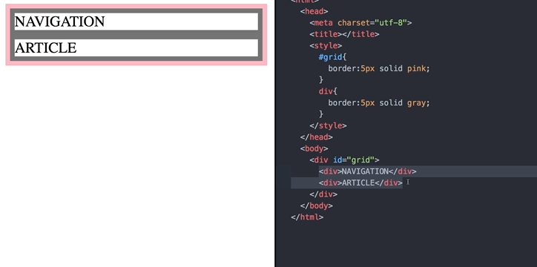
그리드 일단 따라해 보자!!

Slide 26
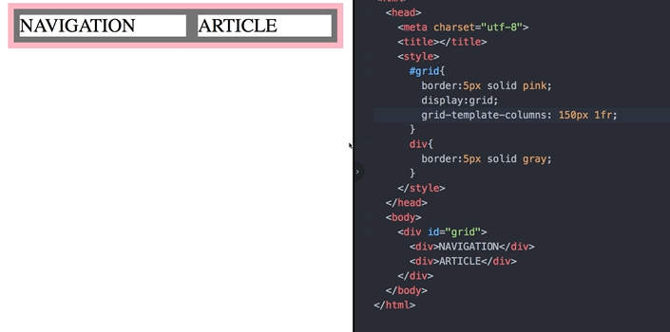
그리드 일단 따라해 보자!!

Slide 27
그리드 일단 따라해보자!!
Grid-template-columns:150px 1fr;
1fr 이 무엇인지 짐작할수 있지 않은가 ?
화면내 자동 분활이다.
2fr 은 화면을 2등분 해서 표기
3fr 은 화면을 3등분 해서 표기
우리가 갑자기 박스 모델을 하다가 그리드를 한이유가 무엇인지 짐작이 되지 않는가 ?
그리드를 활용해서 빈칸에 자동 프레임을 맞춰 표기 하기 위함이다.

Slide 28
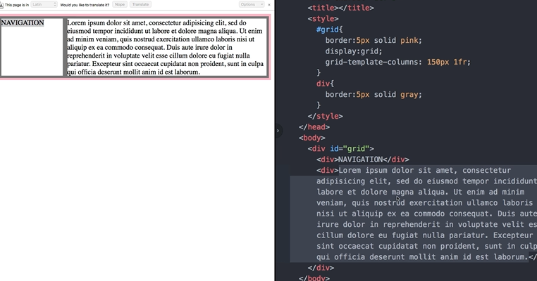
그리드 자동으로 입력 표기 해주는 기능 !

Slide 29
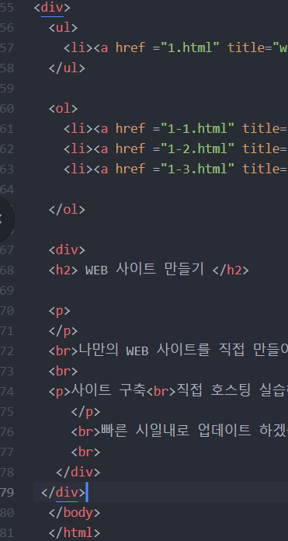
그리드 활용
먼저 필자는 본문에 들어갈 항목을 태그로 묶어야하는데 뜻이 없는 태그를 이용해야 한다. 이때 <div> 를 사용 하고
메뉴목록과 <div>를 다시 한번 묶을 부모 태그가 필요 한데 또가시 <div> 를 사용 하여 묶었다.
67번과 78 번을 묶은 자식 <div> ,55번과 79번에서 전체를 다시 묶은 부모 <div>

Slide 30
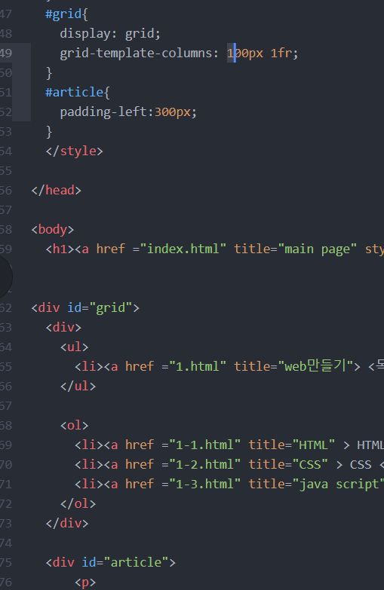
그리드 활용
전체를 묶은 조상 <div> 를 id grid 를 부여하고
본문 <div>에 id article 을 부여하여 padding 조절로 칸을 맞추었다.
여백 은 각자 환경의 따라 달라질수 있으니 직접 조절해가며 여백을 맞춰보자.

Slide 31
미디어 쿼리 소개
현대의 사회는 빠르게 변화하고 있다.
현재는 컴퓨터와 별개로 스마트폰 등 수많은 기기에서도 web 페이지에 접속을 하고 있다.
그작은 스마트폰으로 접속한다면 그 모니터 크기에 맞게 출력이 되야 할것이다.
그것이 반응형 디자인이다.
화면의 크기에 따라서 웹페이지의 각 효소들이 반응하여 표시된다.

Slide 32
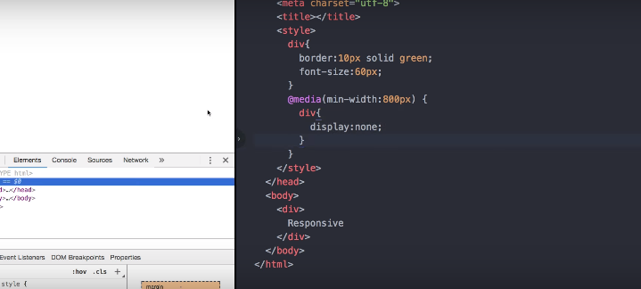
미디어 쿼리 이해하기
만약에 화면의 크기가 800px 보다 크다면 반응형 디자인 을 실행한다 라고 명령어를 만들어 보자
본문에 <div> 를 이용해 화면에 실행되야될 부분을 묶는다<div> responsive</div>
헤드 부분에 명령어 삽입. @media(min-width:800px) { div{display:none;}}
이렇게 했다면 화면이 800 픽셀 기준으로 반응형 디자인이 실행됨을 설정 할수 있다.
이해가 안된다면 될떄까지 따라해보도록 하자. Min을 max 로도 바꿔보고 바로 이해가 될것이라고 생각된다.

Slide 33
미디어 쿼리 실습
각 출력되는 모니터의 사이즈 마다 적용되는 값이 다르게 표시 되는 기능 이기에 이부분에 대해선 각 모니터의 환경마다 매우 다르다는 점을 알아두자.
필자의 경우는
@media (max-width:800px) {
#grid{
display: block; }
#grid ul,ol{
border-right: none;
padding: none; }
#grid #article{
padding-left:50px; }
h1{border-bottom: none; }
}
이렇게 하니 가장 이상 적인 화면 이였다.

Slide 34
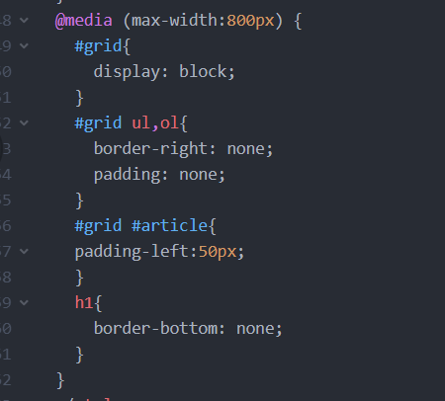
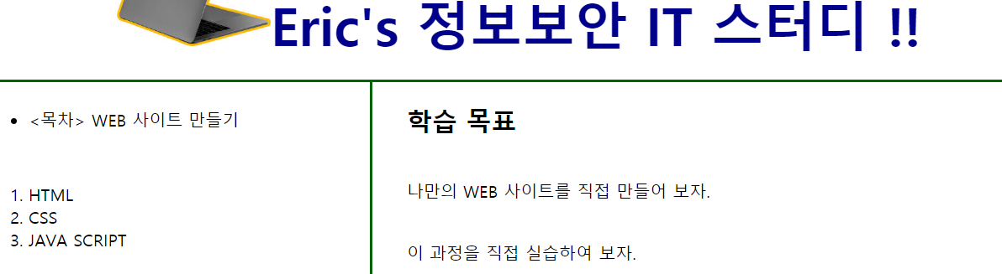
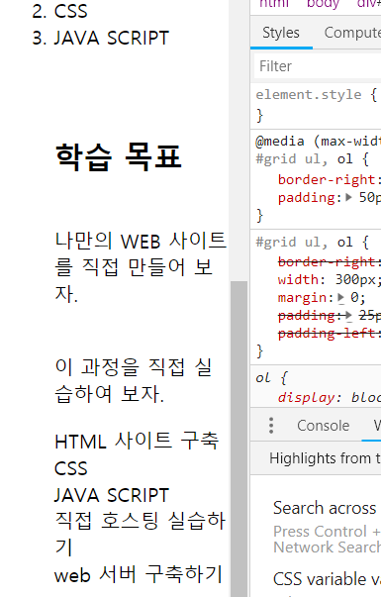

Slide 35
중복을 제거 하여 모든시트에 적용해보자
우리는 한가지 중요한 부분을 빠트렷다.
지금까지 심도있게 CSS 부분의 <style> 태그를 만들었다.
우리가 만든 web 페이지는 책처럼 수많은 페이지로 엮어져 있다.
본인의 web 페이지가 손꼽을수 잇을정도의 페이지면 지금껏 만든 <style> 태그를 일일히 복사 붙여 넣기 할것인가 ??
만약 1억개의 페이지를 가지고 있다면 할수 있겟는가 ??
중복을 제거 하자.

Slide 36

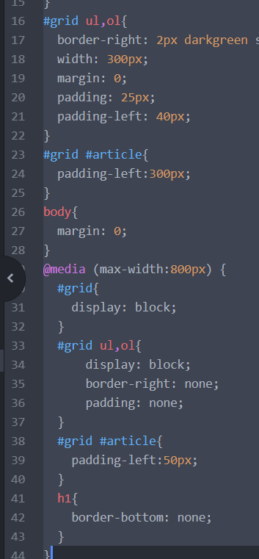
중복 제거
새로운 시트를 생성 하엿다.
필자의 경우 style.css
로 생성 하여다.
그리고 그 시트에는
지금껏 우리가 만든 CSS 코드 의 <style> 태그 안에 만든 모든 속성을 복사 하여 새 시트에 붙여 넣기를 하엿다.

Slide 37
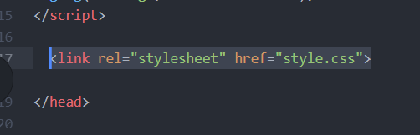
중복 제거
이제 기존 시트에
<link rel="stylesheet" href="style.css">
우리가 지금껏 만든 CSS 코드로 만든 새로운 시트를 링크를 걸어보자
얼마나 간결하며 간단하고 빠르게 모든페이지를 적용 할수 있는가 ?
단 한줄의 코드로 말이다.
여기까지 이해하기엔 캐싱등 여러 부분이 있겠지만 이부분은 우리 학습과 거리가 멀기에 패스하겟다.

Slide 38
마치면서…..
미디어 쿼리란 현대 사회에 고이장히 효과적이면서 중요하고 이를 정확히 구현하기에는 어려운 내용이다.
이부분을 이곳에서 안내하고 학습하기엔 다소 부족할수도 있다.
하지만 지금까지를 반복 해본다면 분명 이해를 할수 있고, 그로써 부족한부분 에대해 스스로 검색을 할수 있을 것이다.
당연! 무엇을 몰라서 모르는것과 어느부분을 모르는 것을 안다 라는건 엄청 난 차이가 있다
이제 본인의 스타일에 맞도록 직접 디자인 할수 있을 것이다.
본인의 열정을 갖고 반복 학습,검색을 꾸준히 해보길 마란다.
많이 부족 한 내용 이지만 여기까지 학습을 믿고 따라해 주신점에대해 감사말씀 드립니다.

